Slide 1
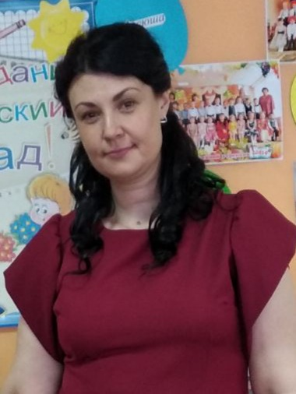
Министерство образования РМ
Портфолио Мадеевой Ольги Сергеевны,
воспитателя МАДОУ «Детский сад №82 комбинированного вида», г.о. Саранск
Дата рождения: 04.06.1986 г.
Профессиональное образование: педагог-психолог и учитель- олигофренопедагог по специальности «Педагогика и психология» с дополнительной специальностью «Олигофренопедагогика»
МГПИ им. М.Е. Евсевьева, № диплома: ВСГ 1156870, дата выдачи: 19 июня 2008г.
Профессиональная переподготовка: 30.12.2016 ГБОУ ДПО (ПК) С «Мордовский республиканский институт образования»
Стаж педагогической работы (по специальности): 15 лет
Общий трудовой стаж: 15 лет
Квалификационная категория: высшая
Дата последней аттестации: Приказ №1128 от 27.12.2018
Занимаемая должность: воспитатель

Slide 2
Наличие собственного инновационного педагогического опыта
Мадеевой Ольги Сергеевны
Воспитателя МАДОУ «Детский сад №82 комбинированного вида»
«Формирование экологической культуры у детей старшего дошкольного возраста в процессе опытно-экспериментальной деятельности»
http://ds82sar.schoolrm.ru/

Slide 3
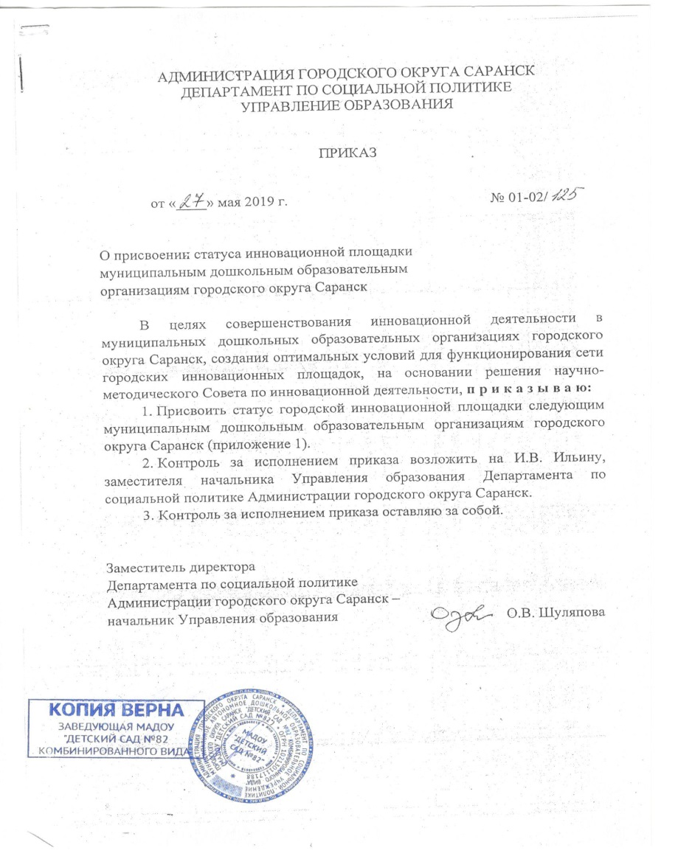
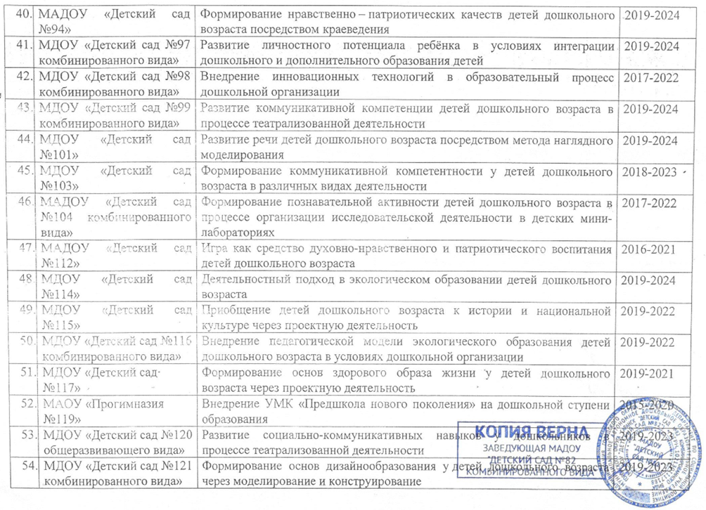
Участие в инновационной деятельности

Slide 5
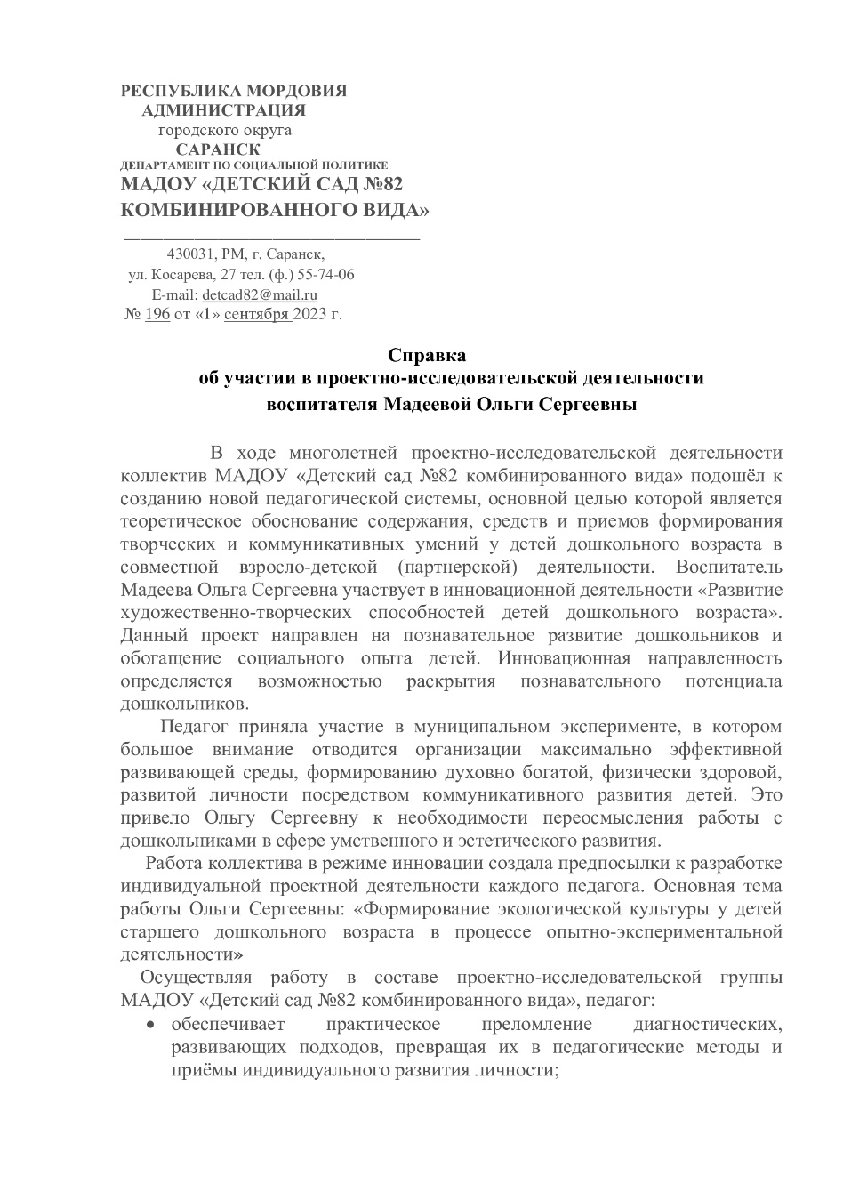
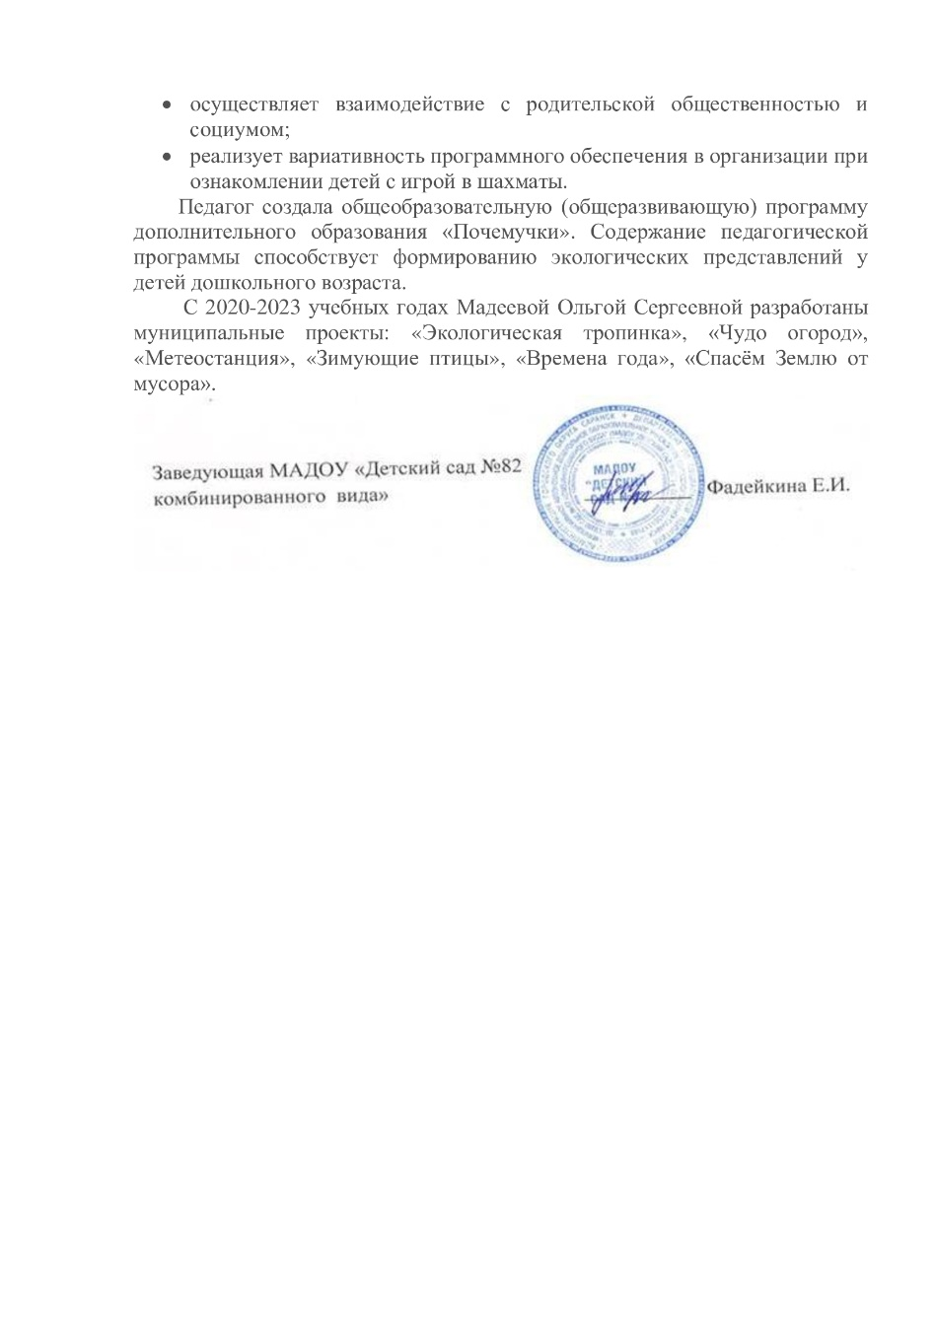

Slide 6
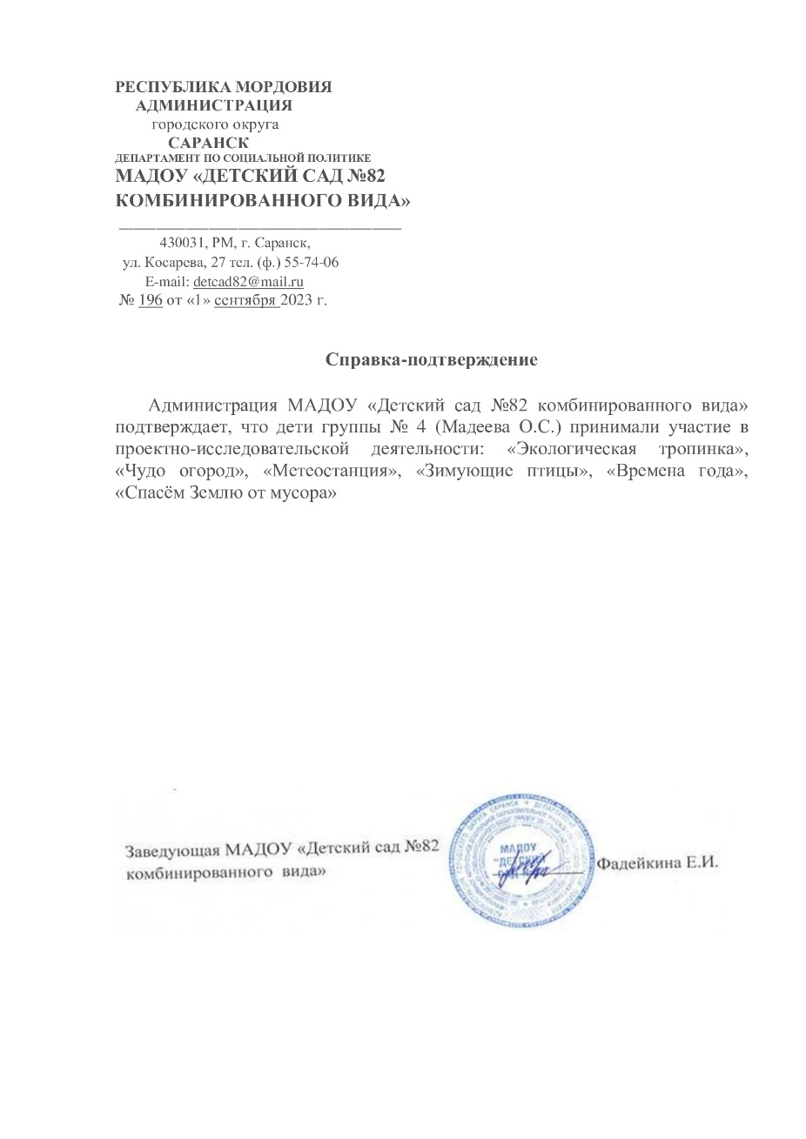
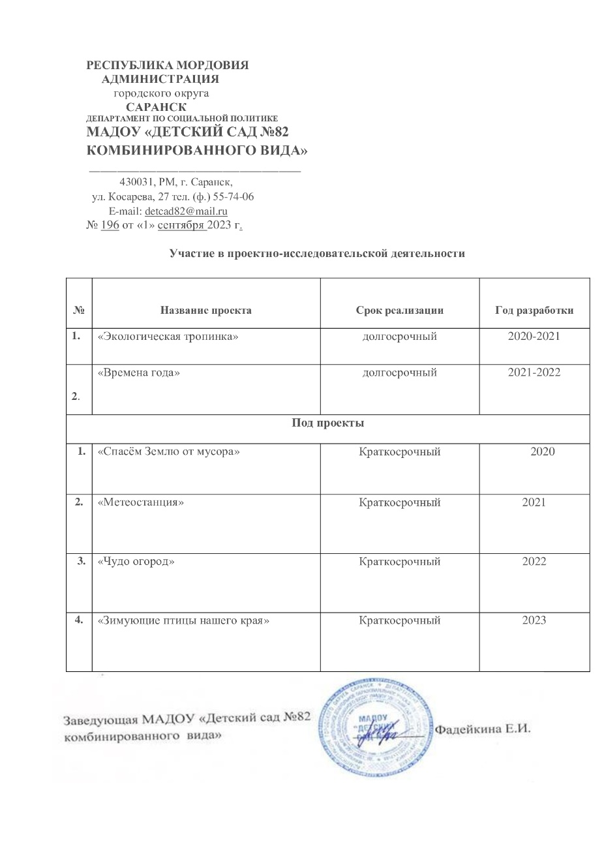

Slide 7
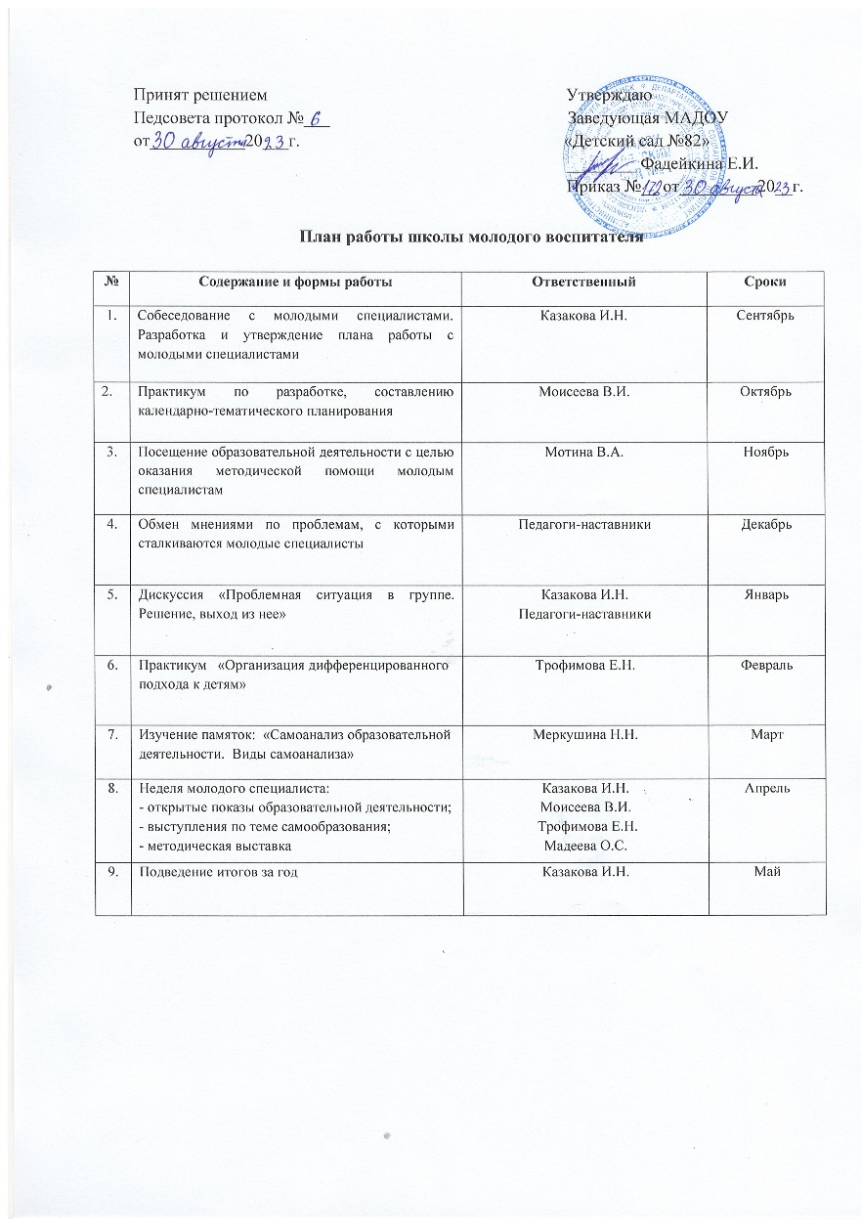
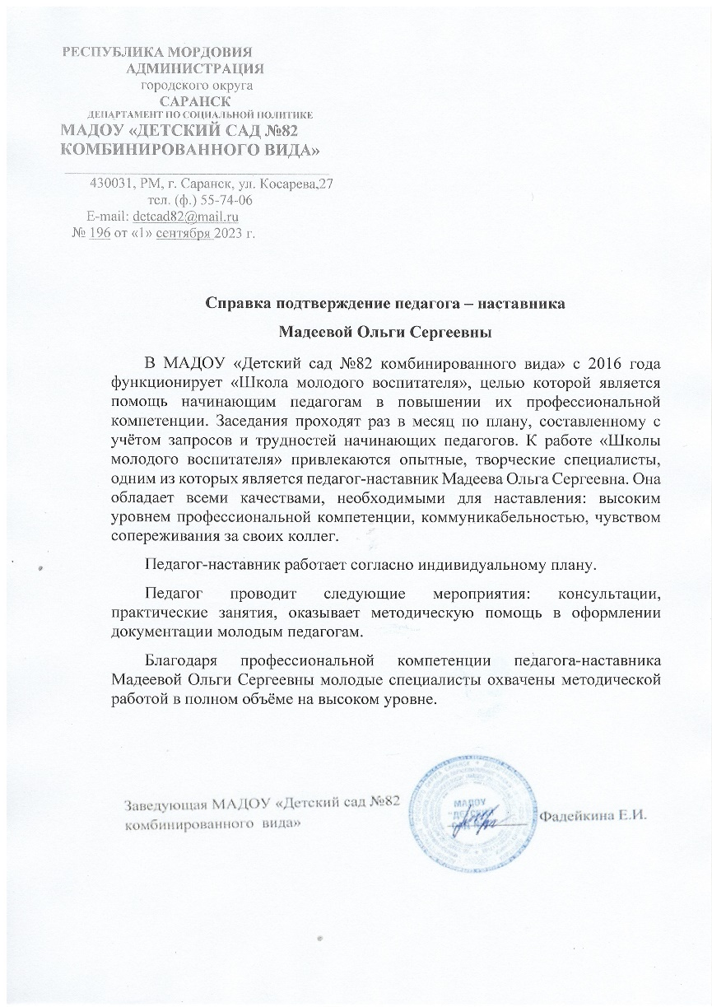
Наставничество

Slide 8
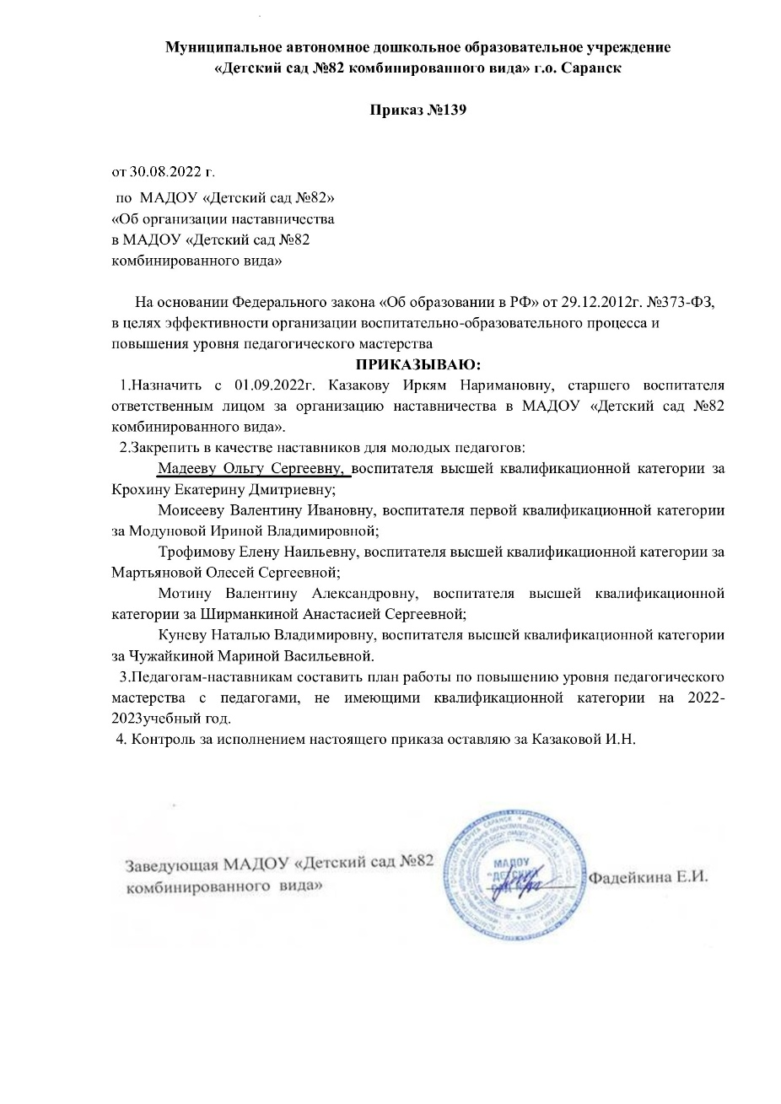
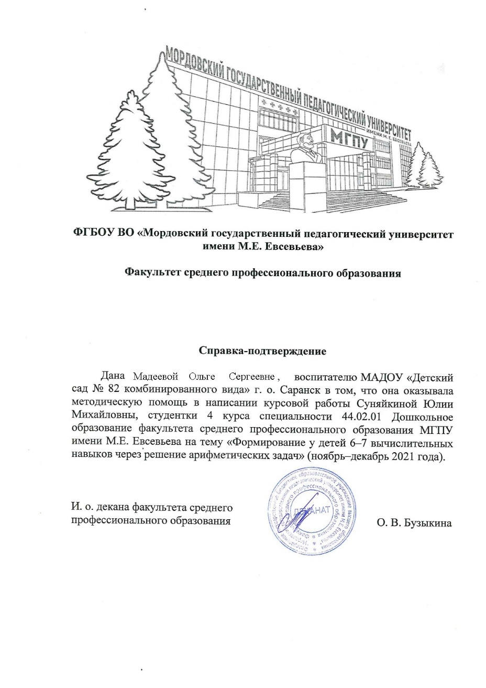

Slide 9
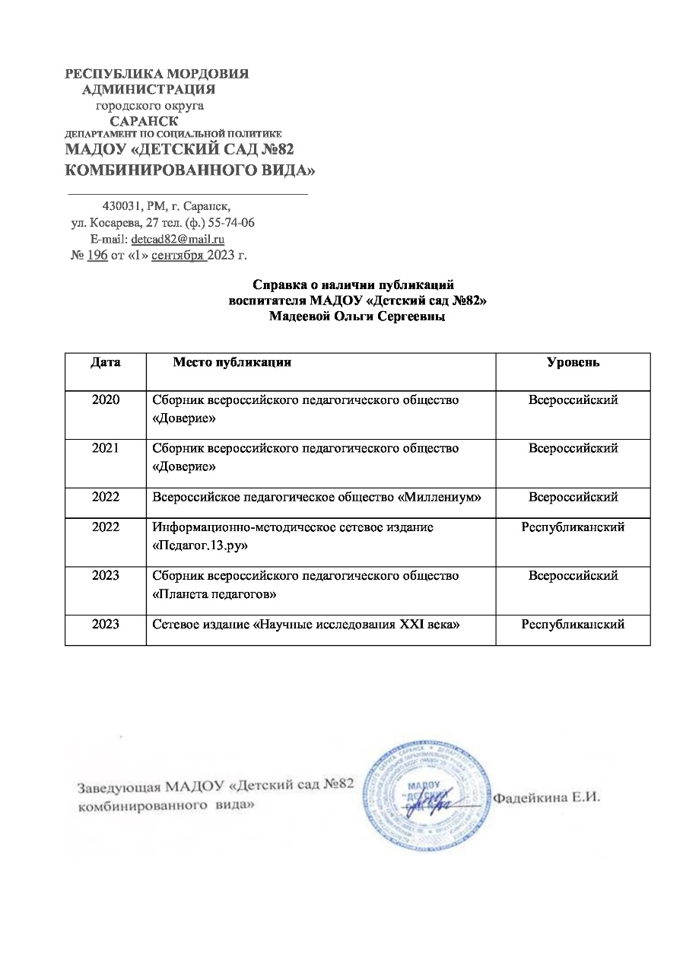
Наличие публикаций, включая - интернет публикации

Slide 10
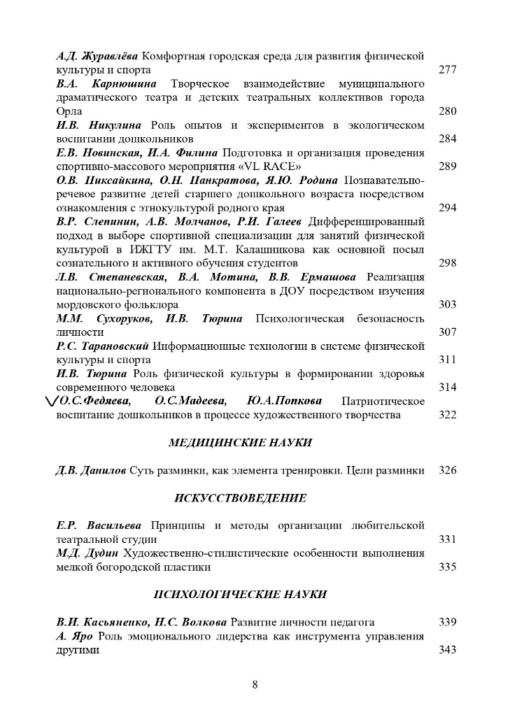

Slide 13
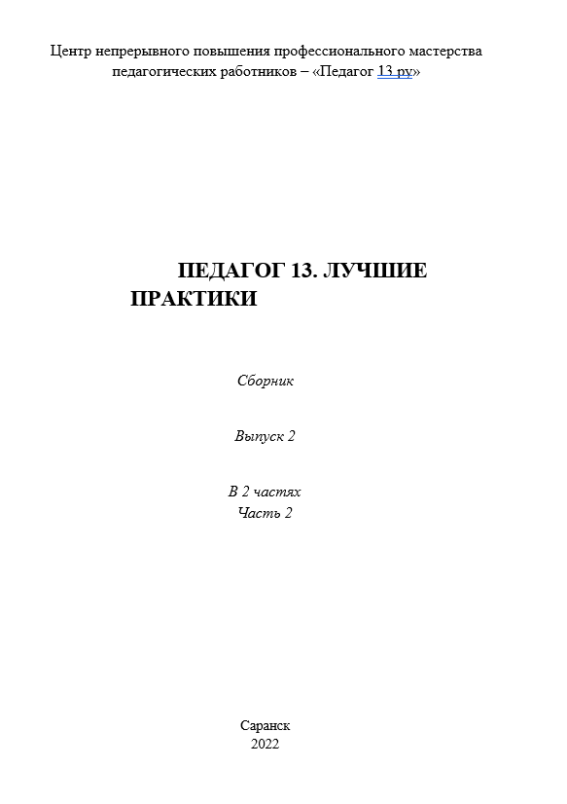
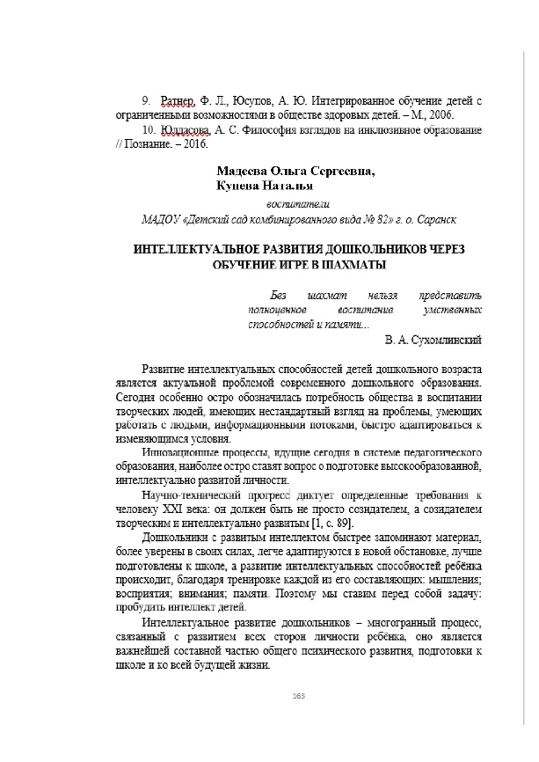

Slide 14
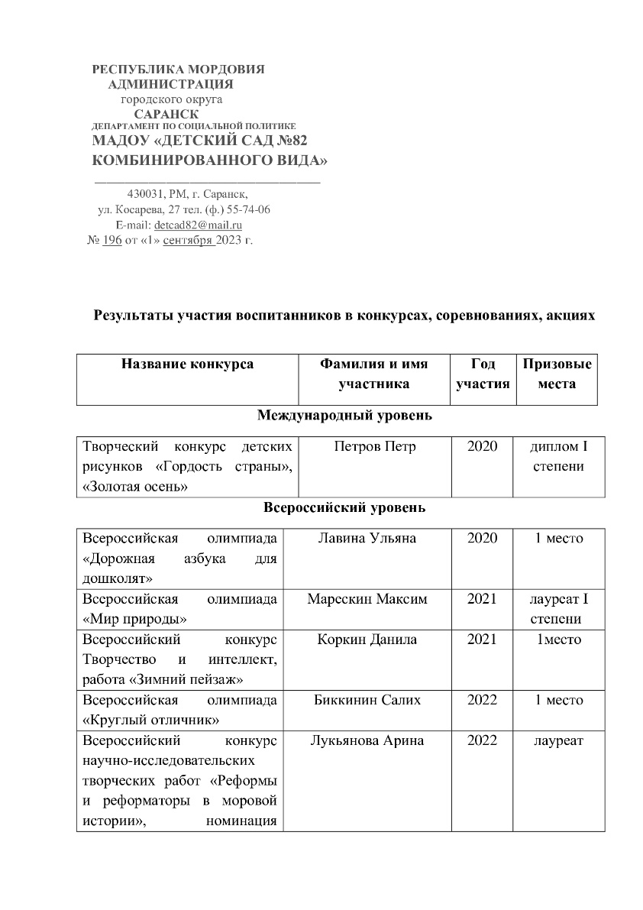
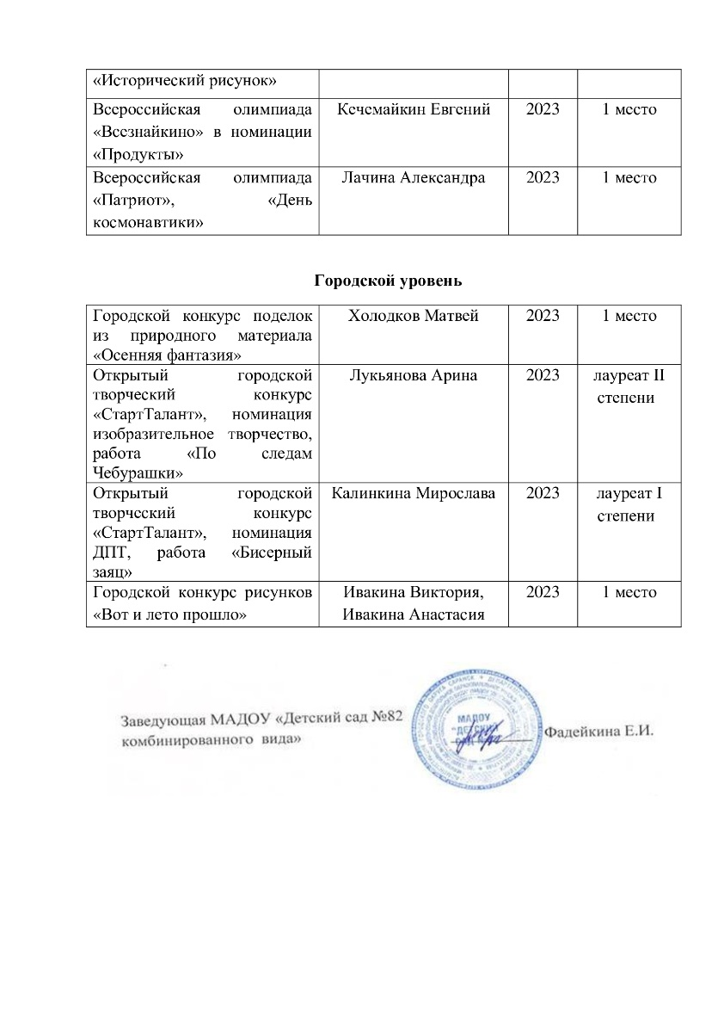

Slide 15
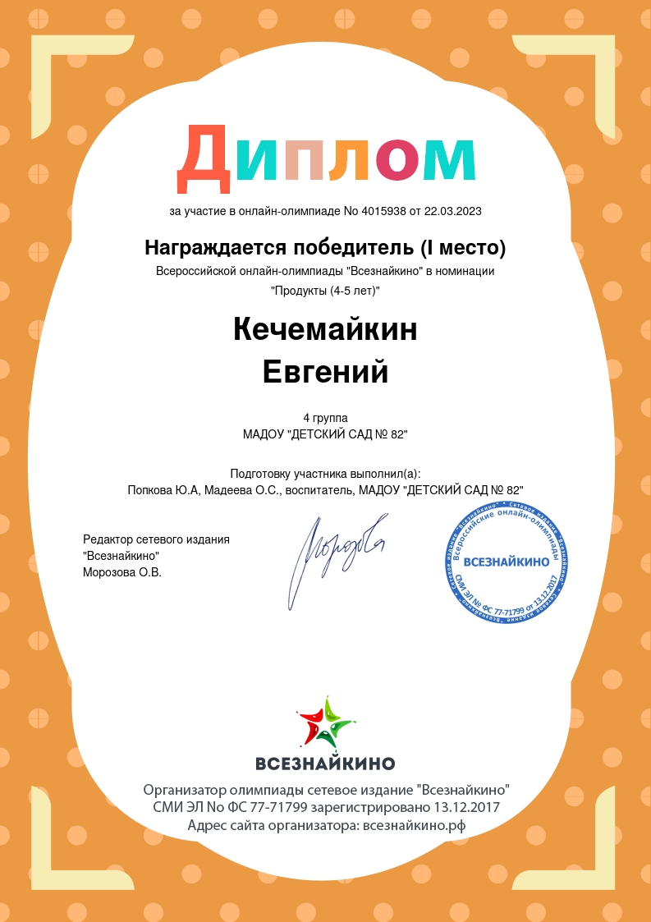

Slide 16
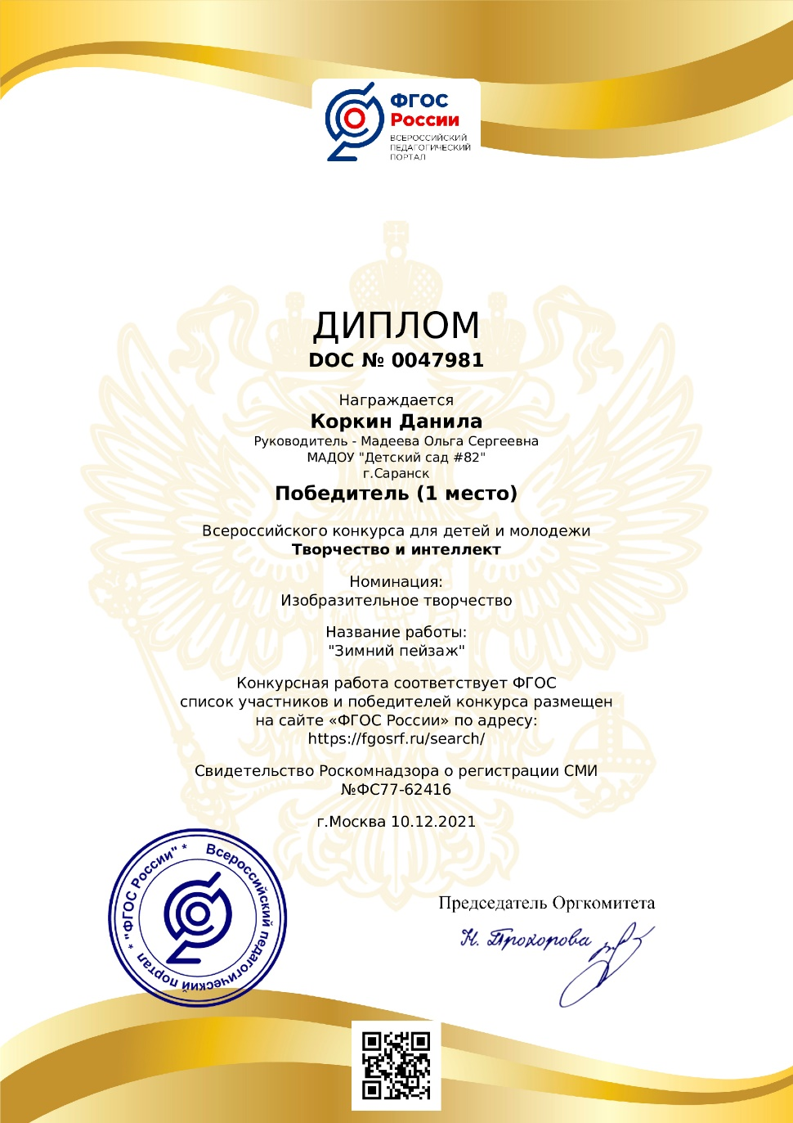

Slide 17
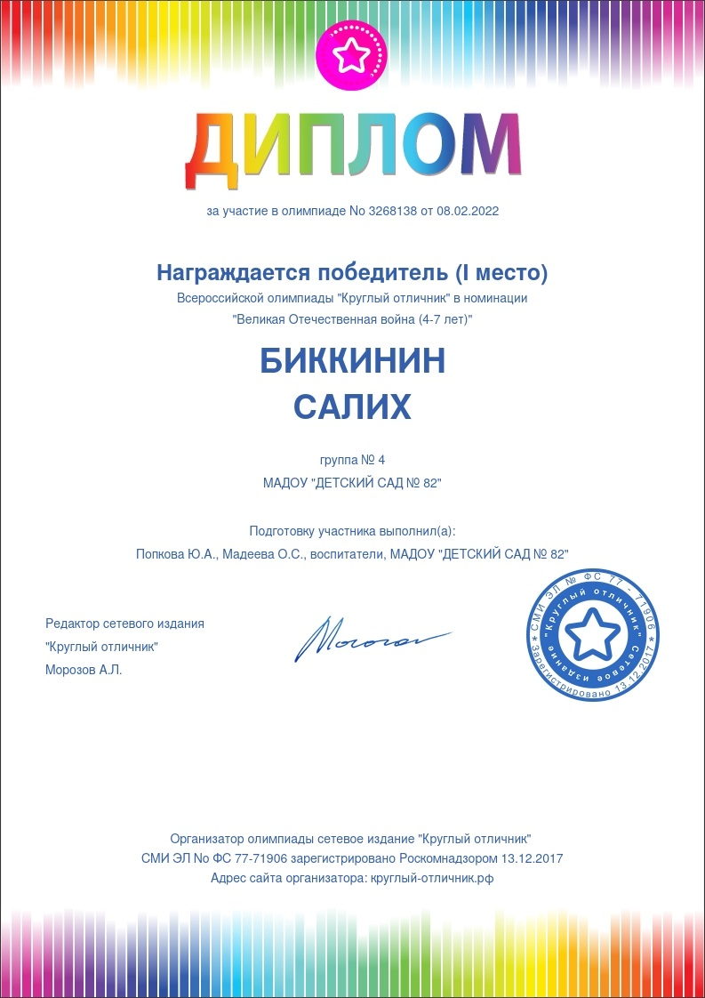

Slide 18
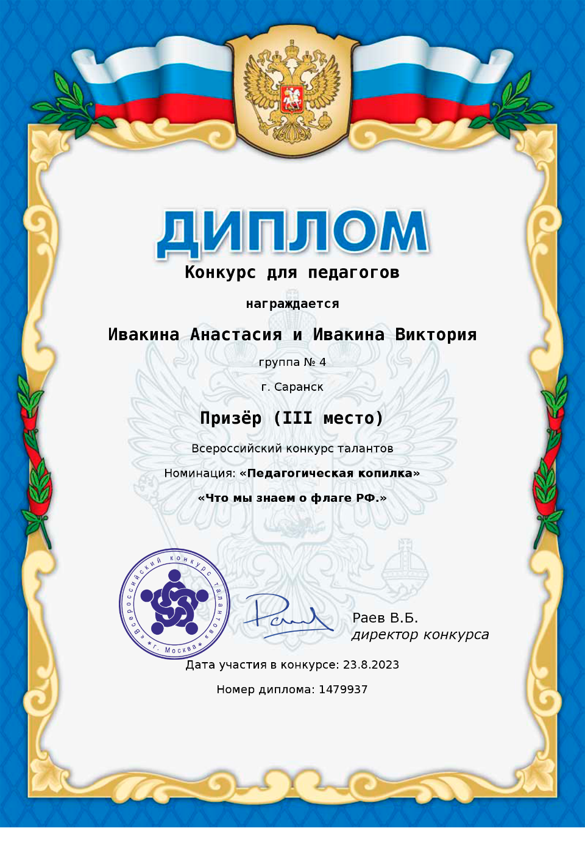

Slide 22
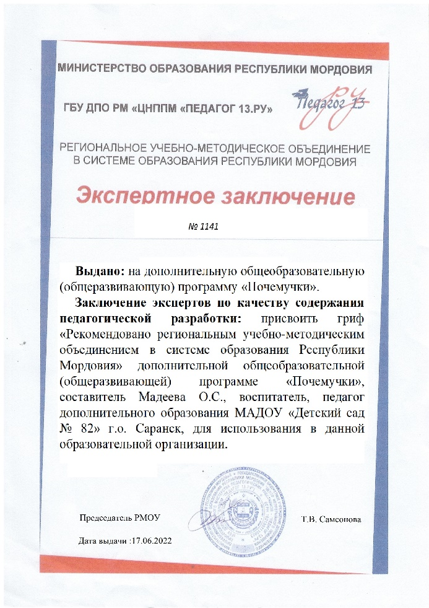
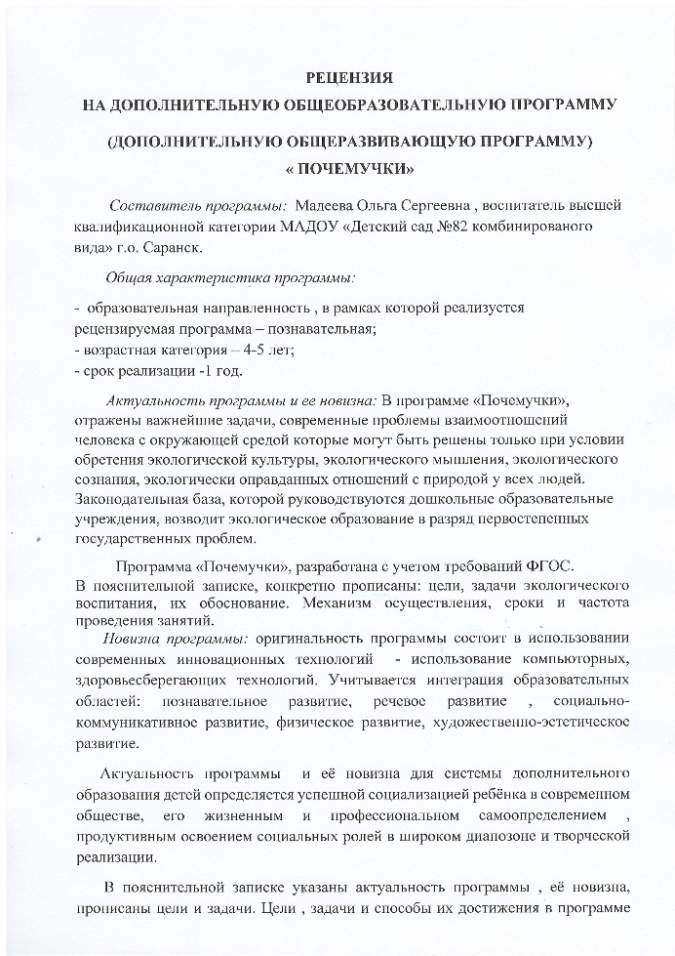
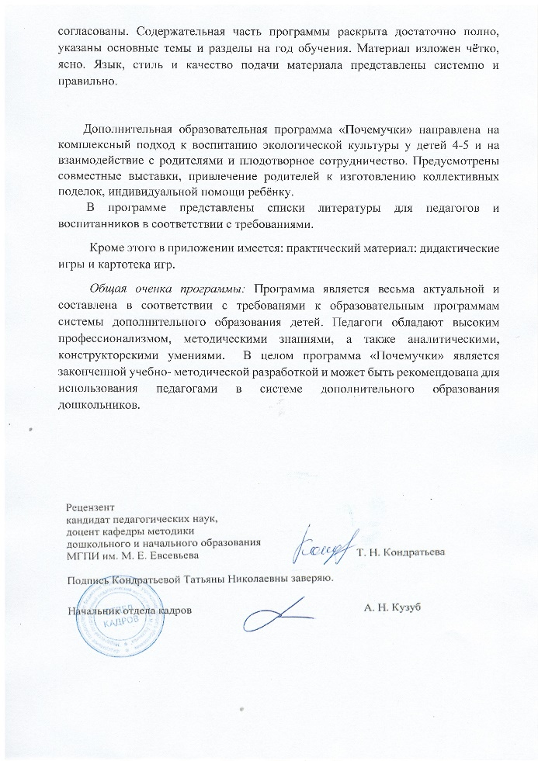
Наличие авторских программ, методических пособий

Slide 24
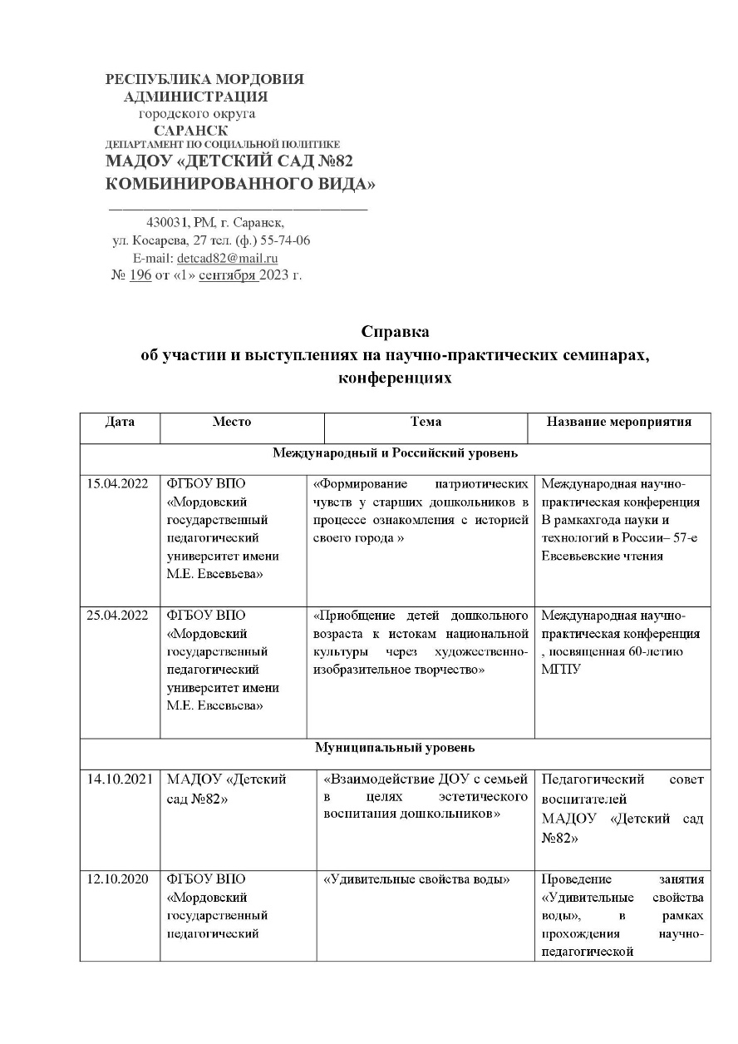
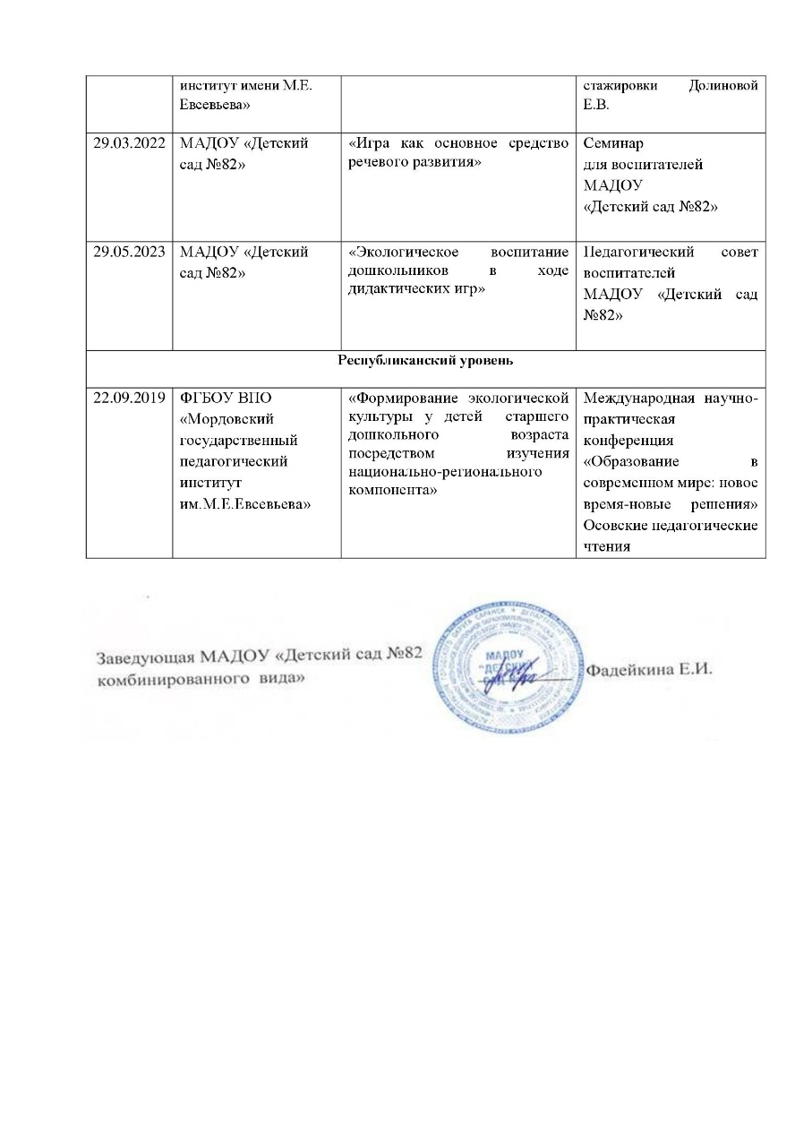
Выступления на научно – практических конференциях,
семинарах; проведение открытых занятий,
мастер- классов, мероприятий

Slide 25
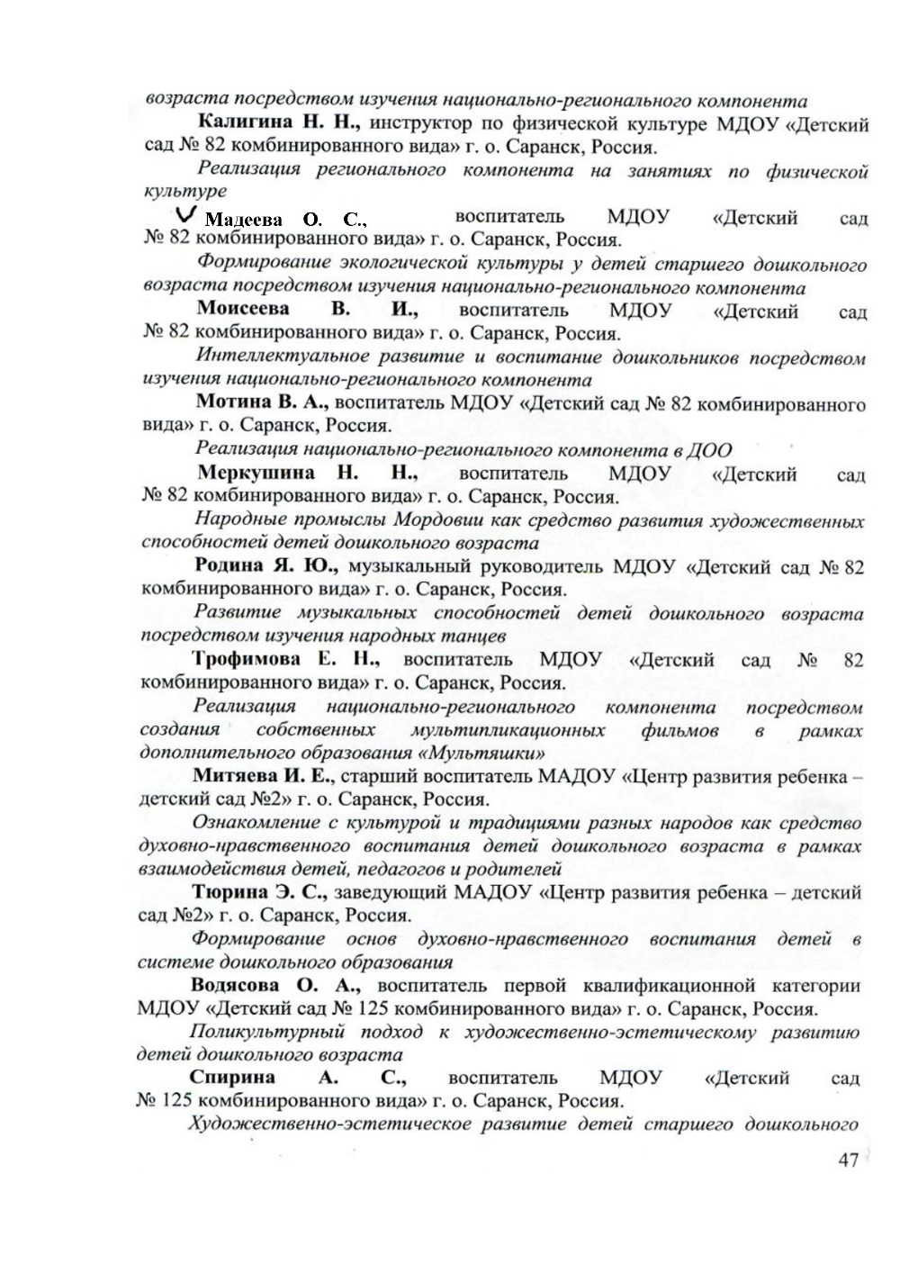

Slide 26
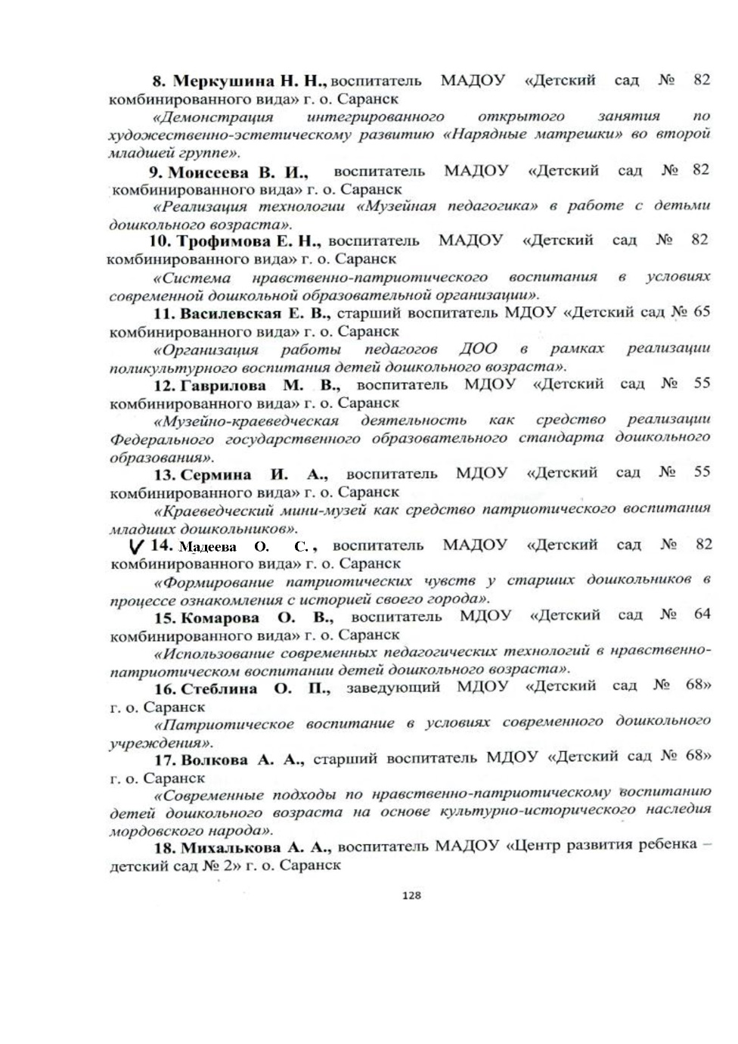

Slide 27
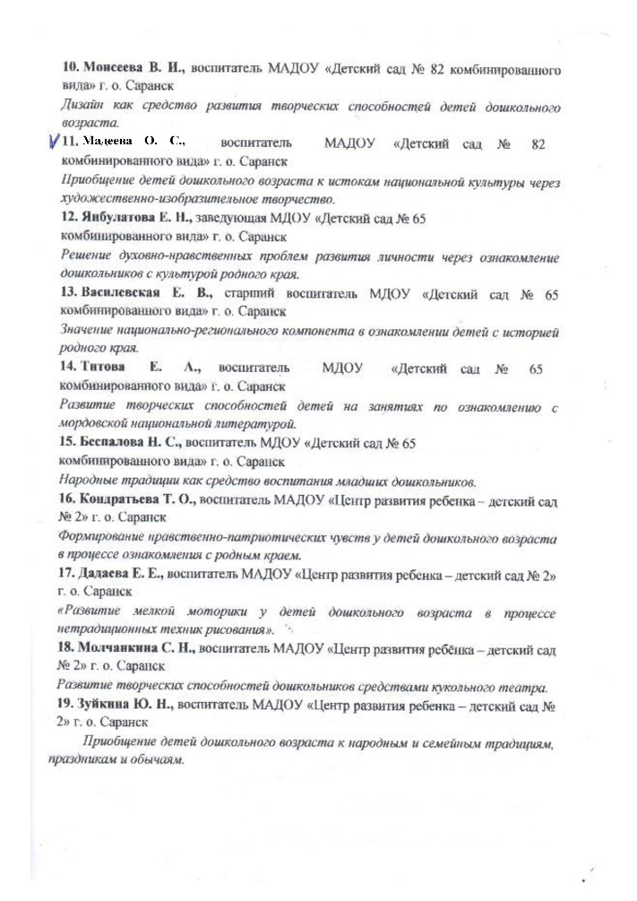
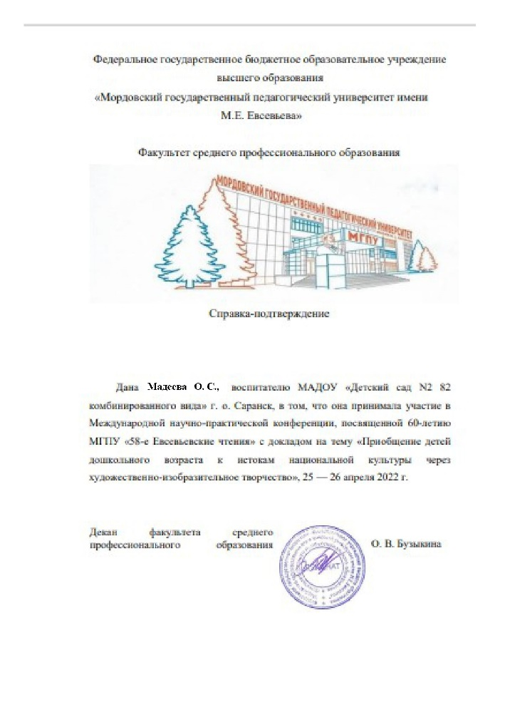

Slide 28
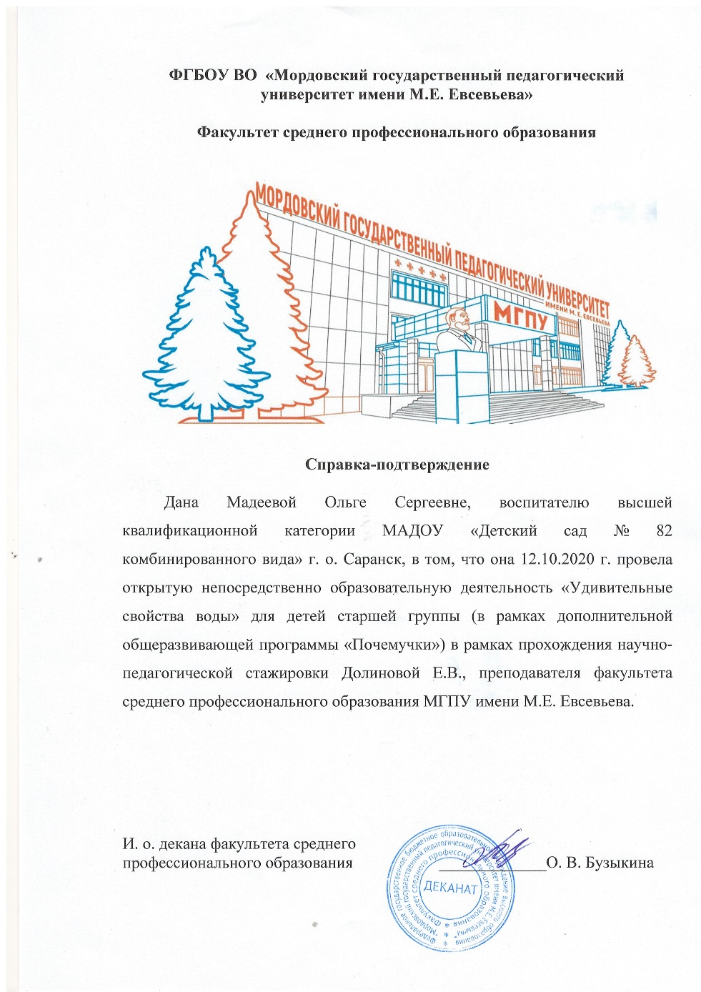
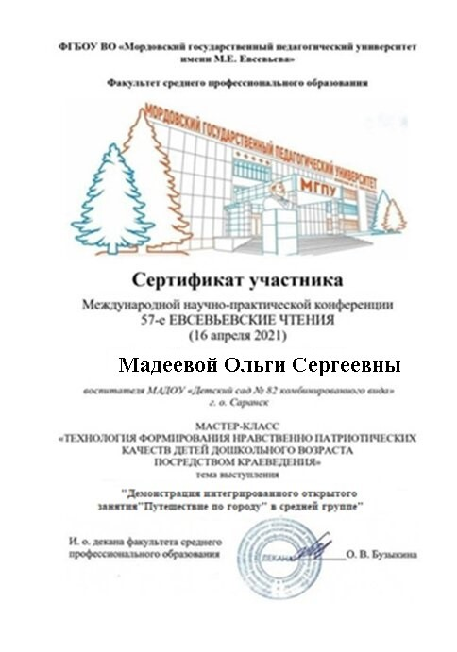

Slide 29
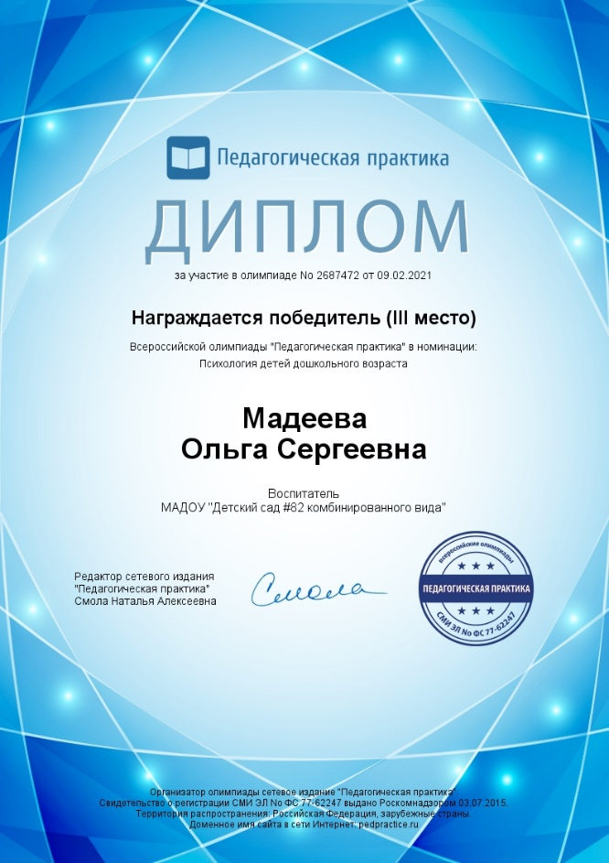
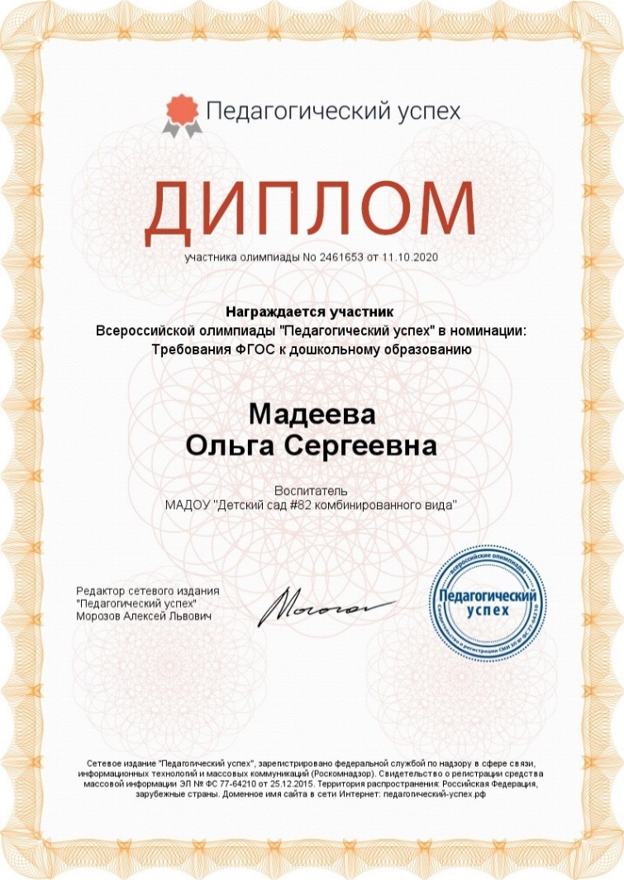

Slide 33
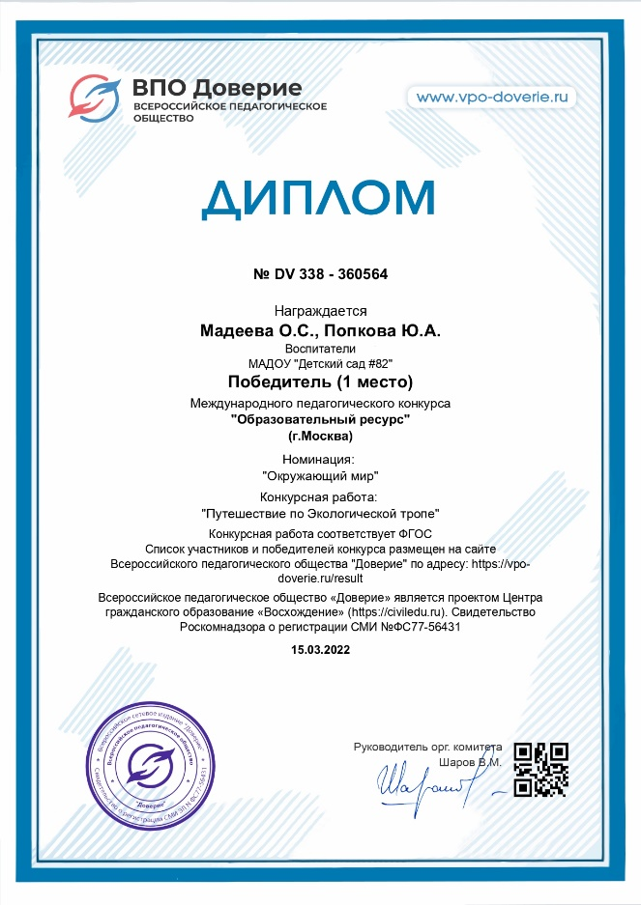
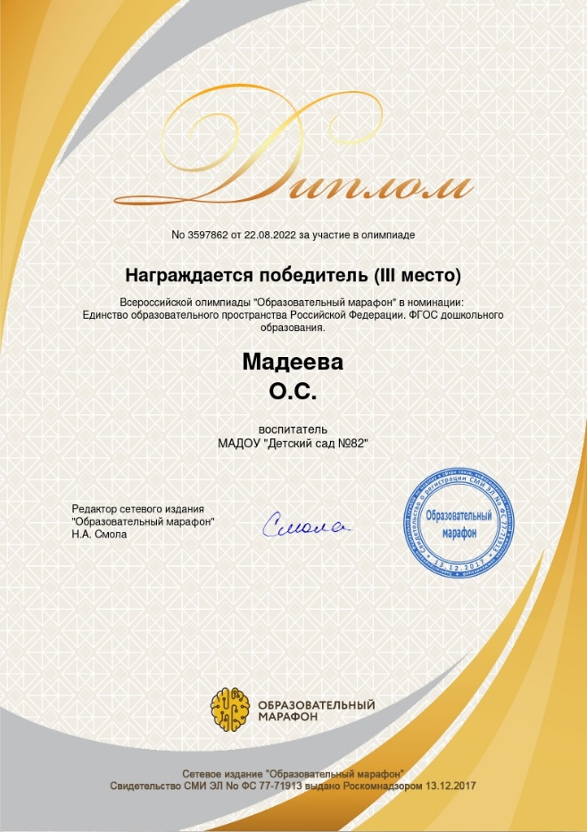

Slide 35
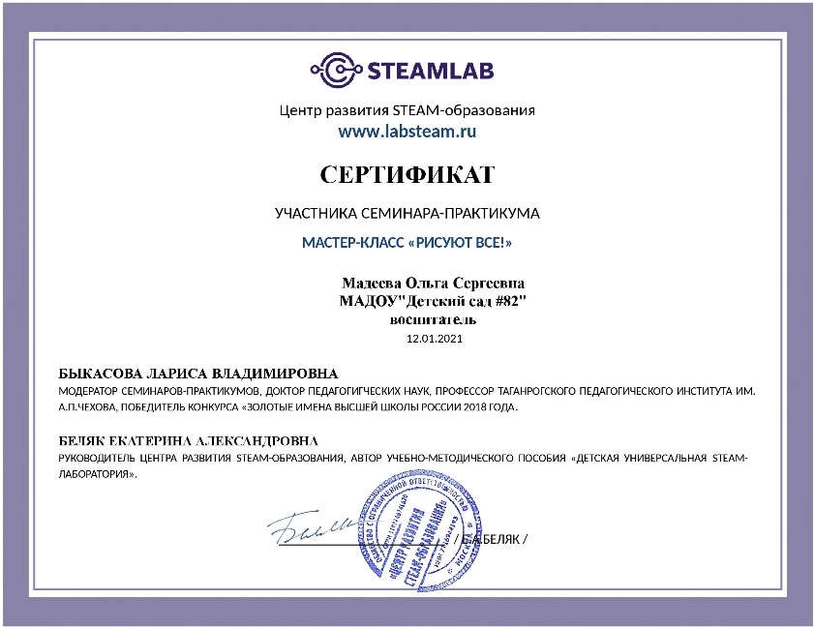

Slide 36
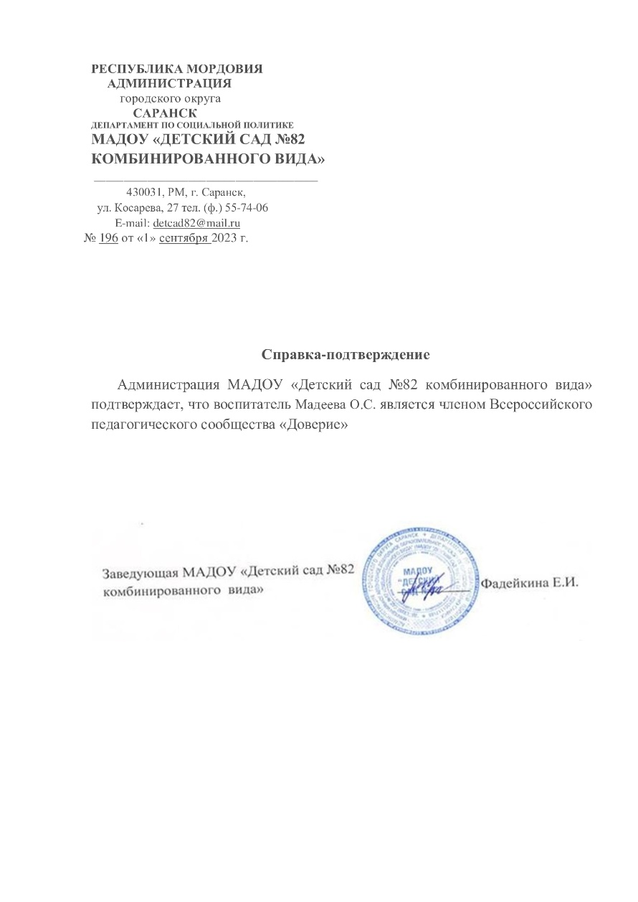
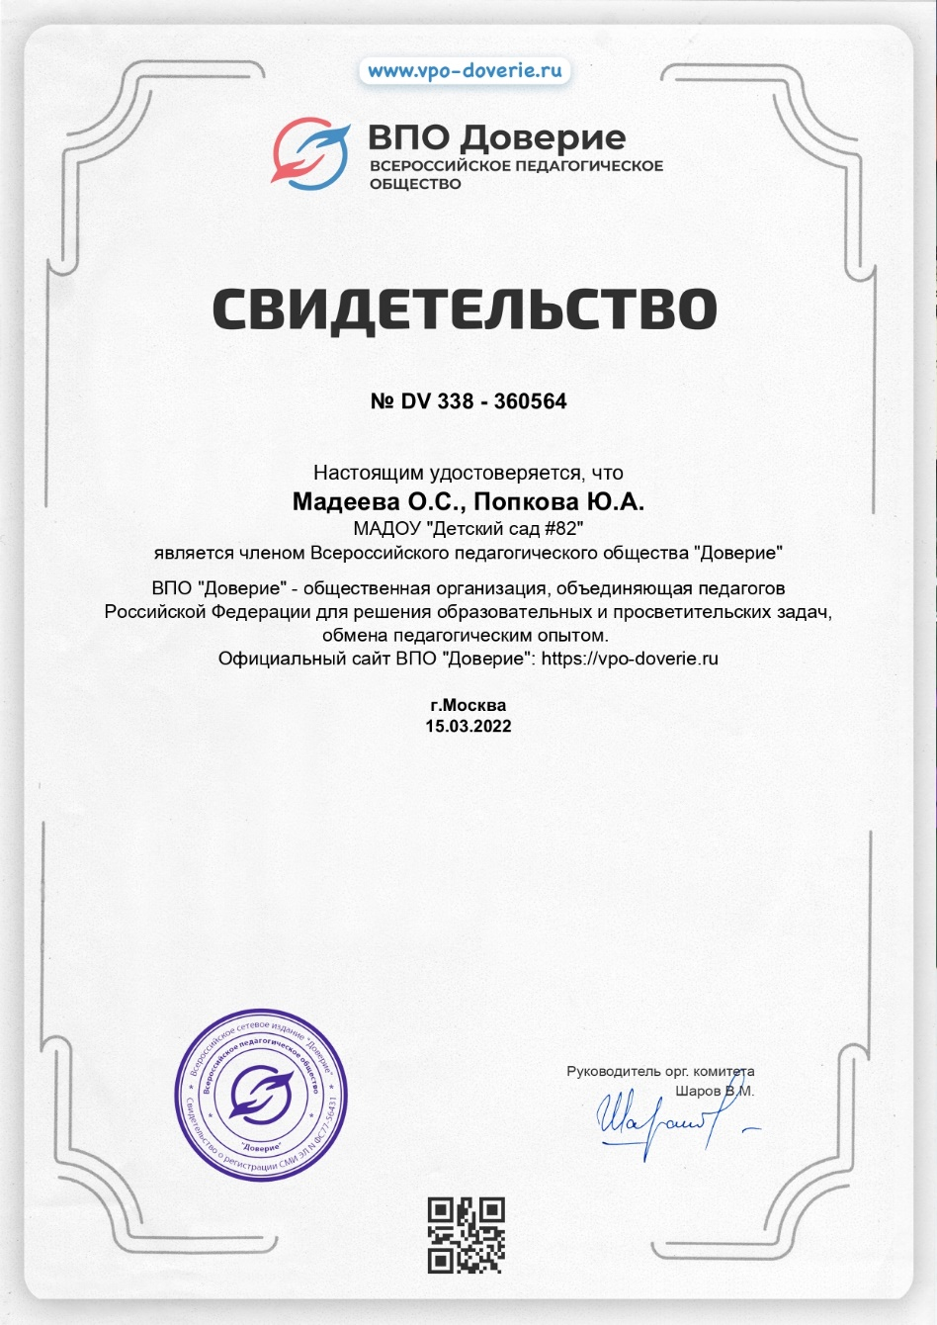

Slide 37
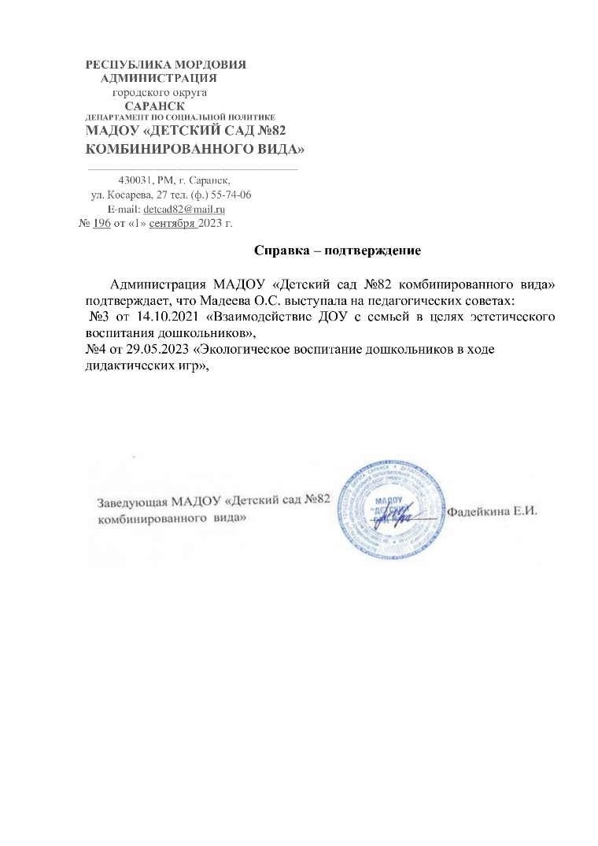
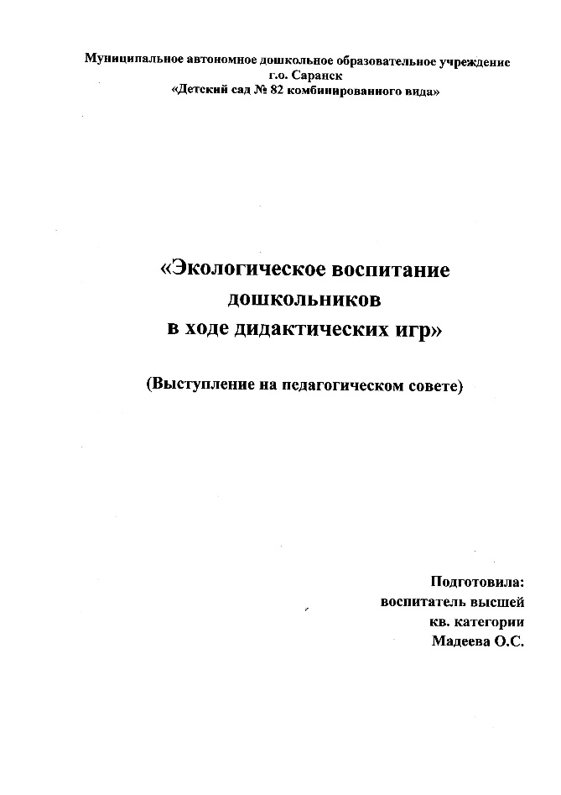
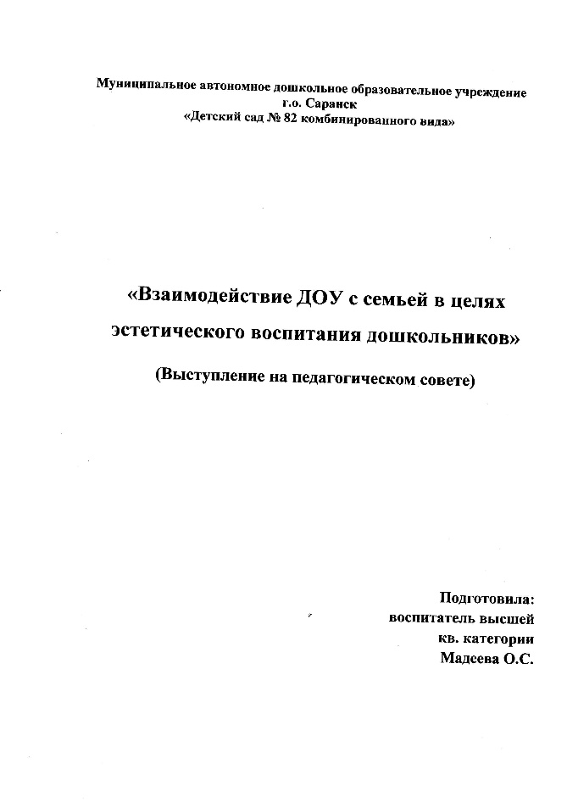

Slide 38
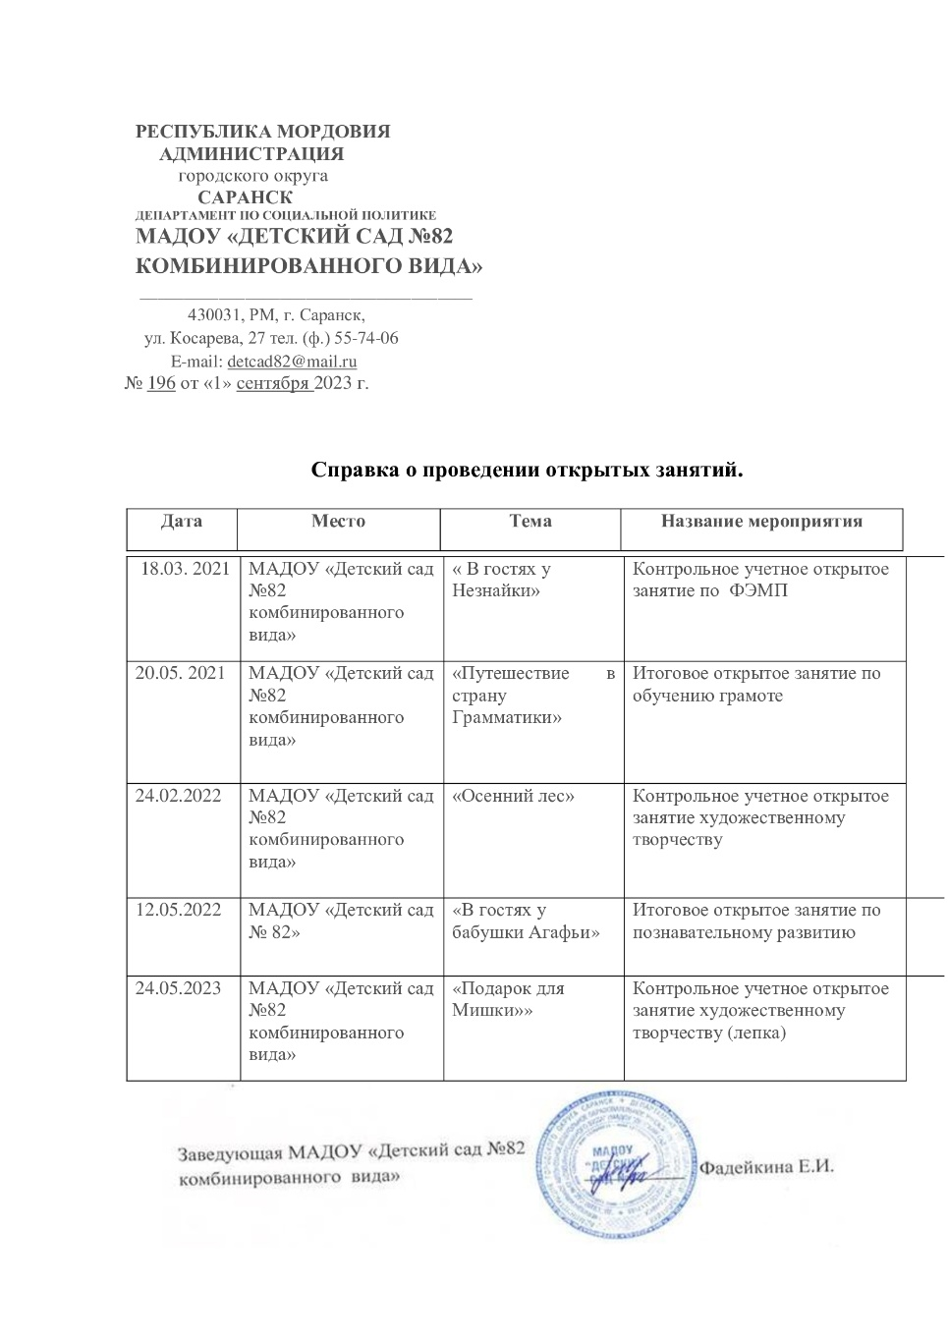
Проведение открытых занятий, мастер – классов, мероприятий

Slide 40
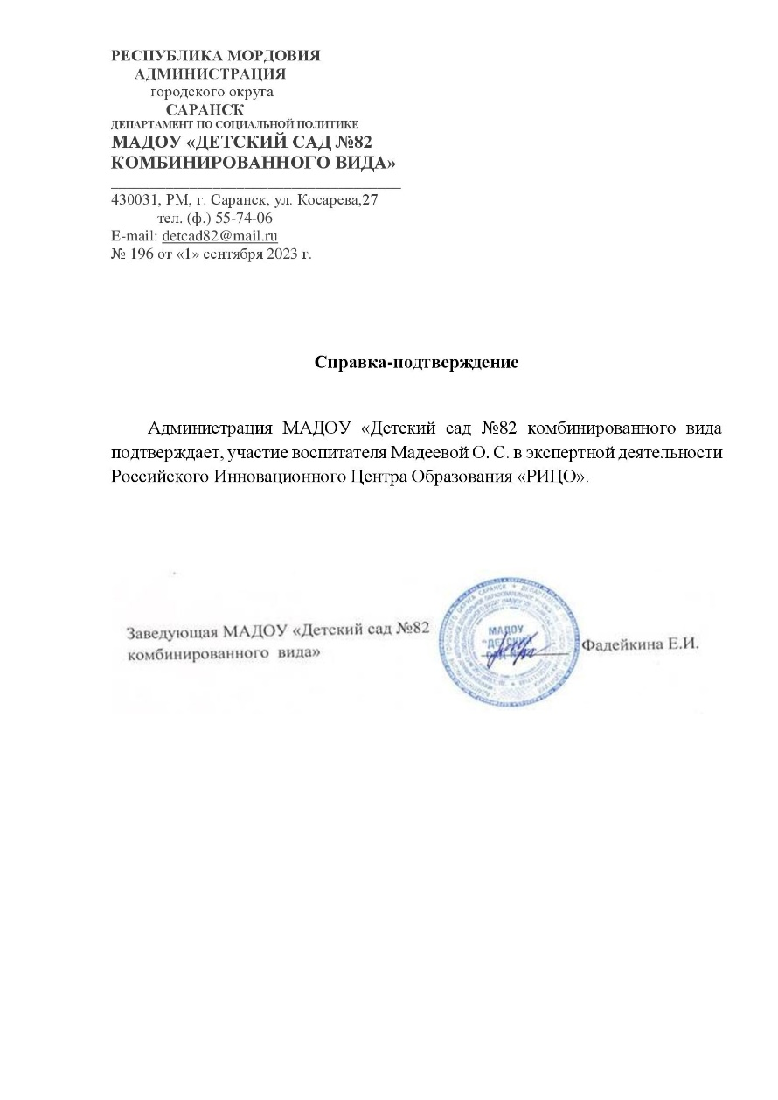
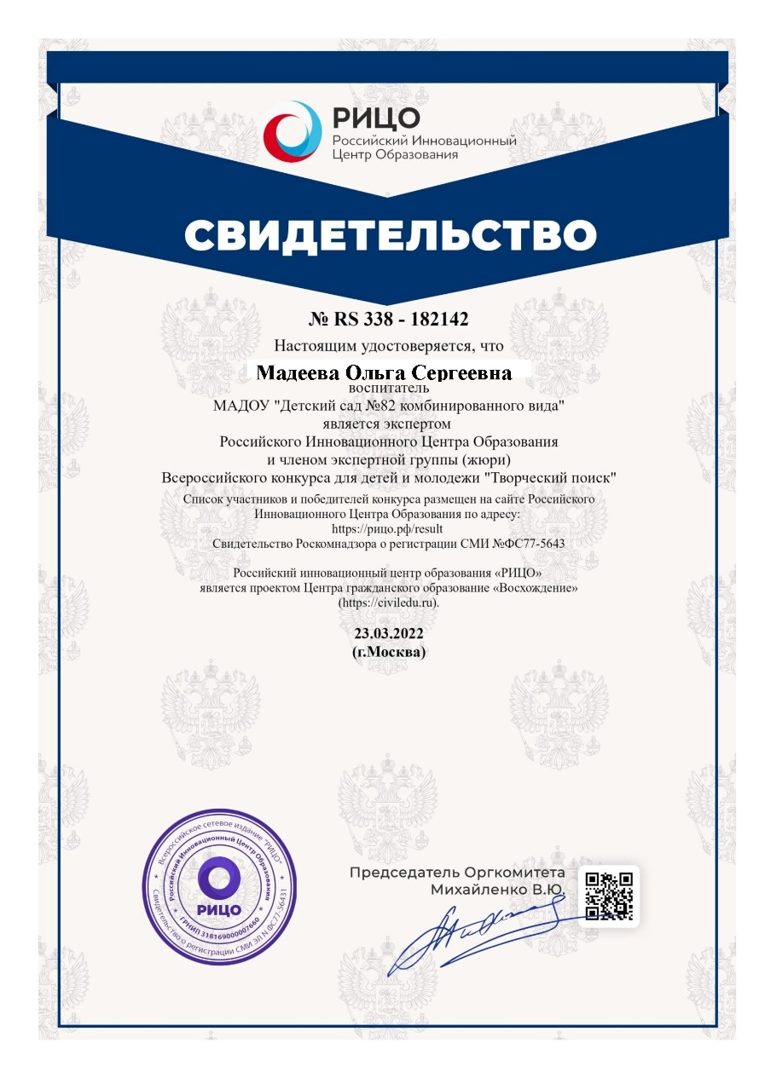
Экспертная деятельность

Slide 41
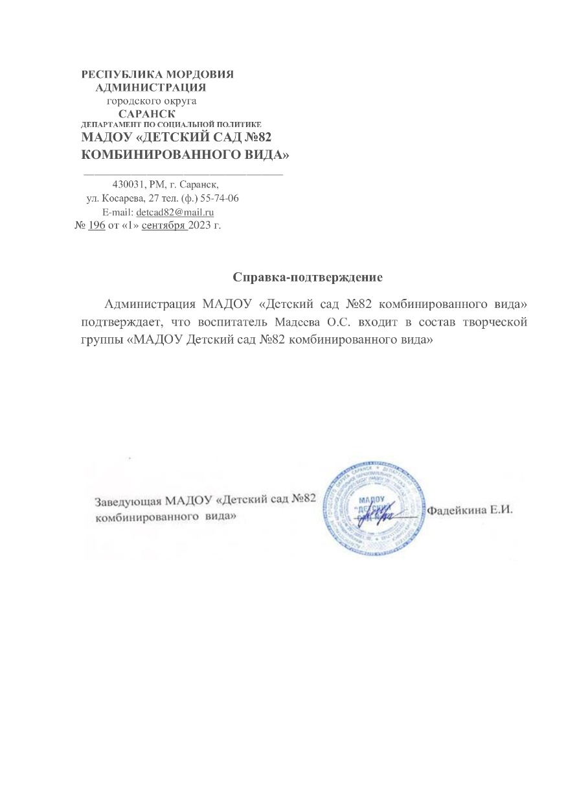
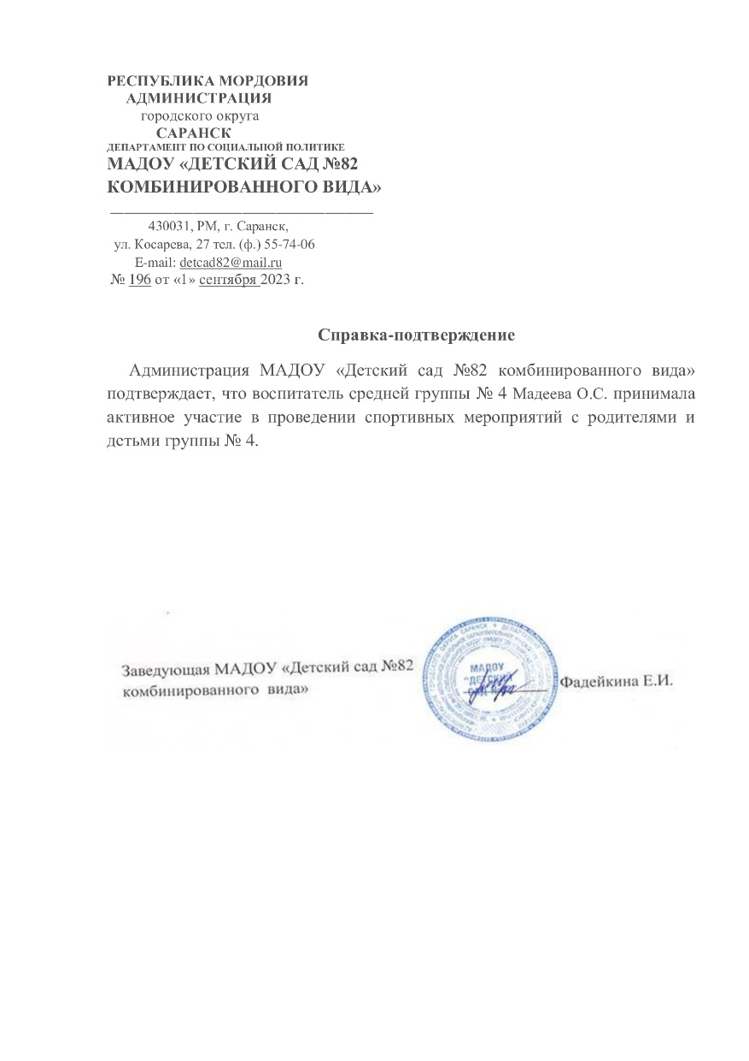
Общественная активность педагога

Slide 42
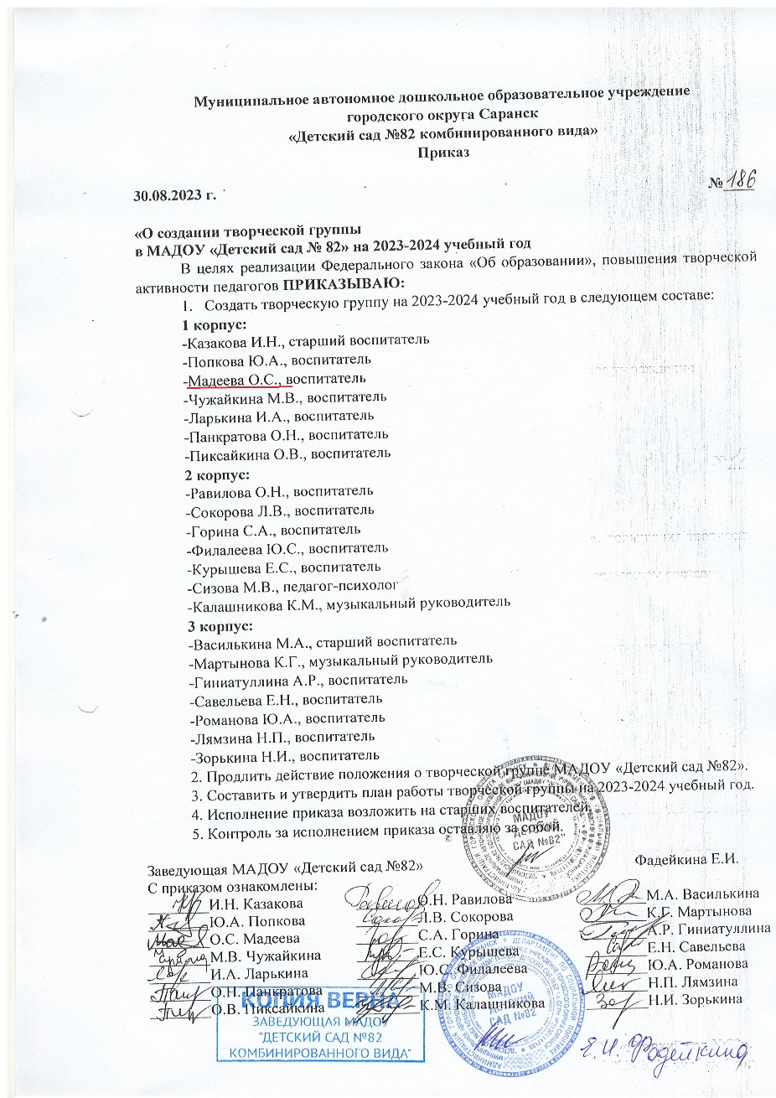
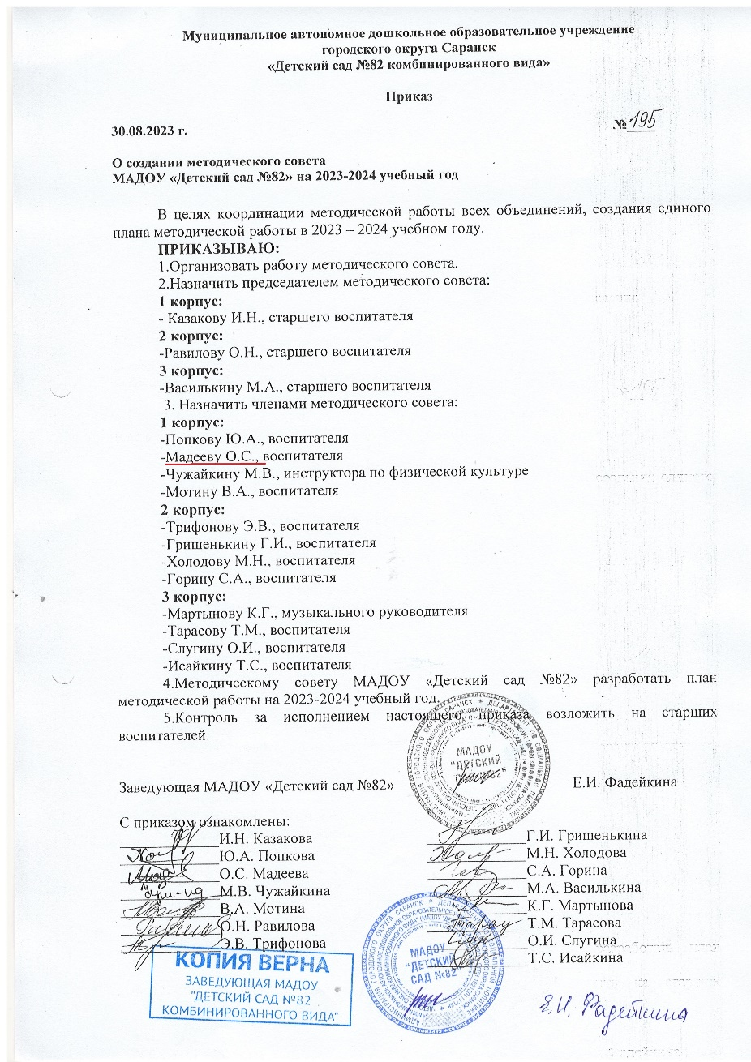

Slide 43
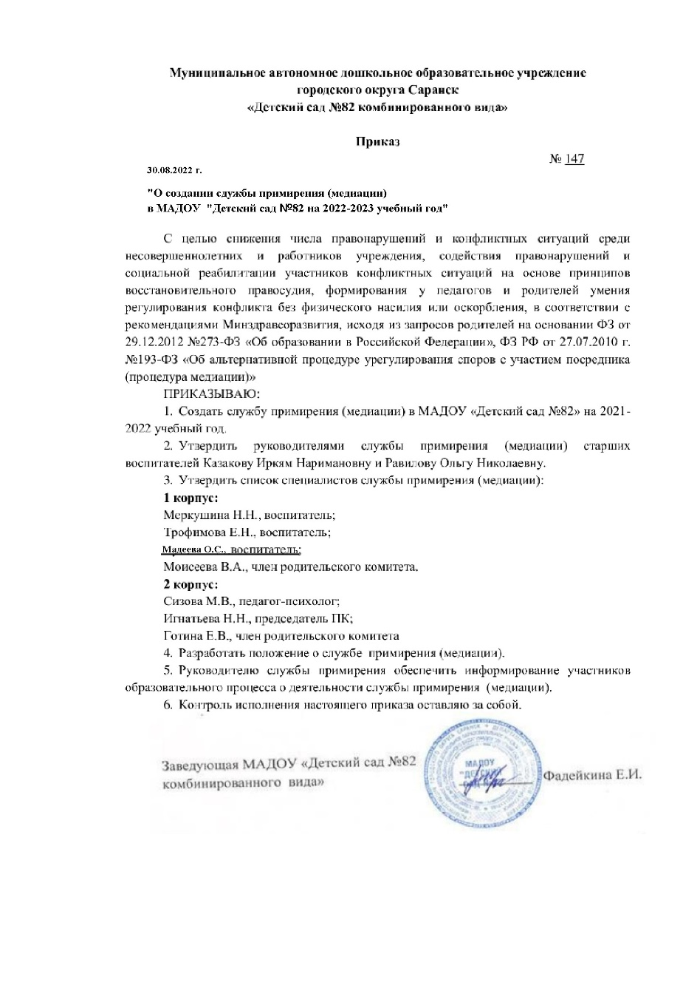

Slide 45
Позитивные результаты с воспитанниками

Slide 46
Качество взаимодействия с родителями

Slide 48
Работа с детьми из социально -неблагополучных семей

Slide 49
Участие педагога в профессиональных конкурсах

Slide 50
Награды и поощрения педагога

